Slide 1
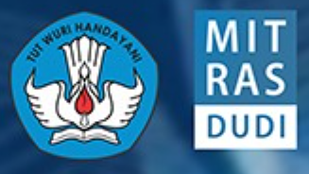
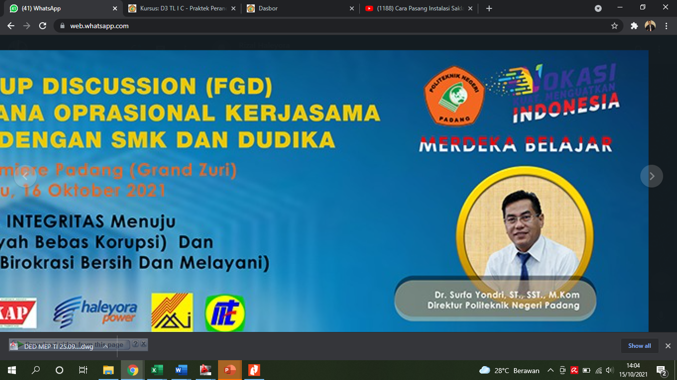

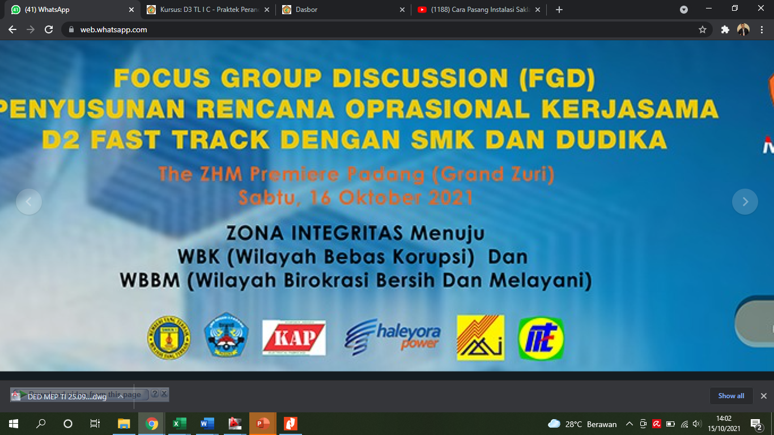
SOSIALISASI PENERIMAAN DIPLOMA DUA JALUR CEPAT (D2JC)
BEKERJASAMA DENGAN SMK DAN INDUSTRI
POLITEKNIK NEGERI PADANG
PROGRAM STUDI D-II JALUR CEPAT INSTALASI DAN PEMELIHARAAN KABEL BERTEGANGAN RENDAH
TAHUN 2022
Program D-II Fast Track dengan SMK DAN IDUKA

Slide 2
Identitas Program Studi :
Nama Program Studi : D2 Instalasi dan Pemeliharaan Kabel Bertegangan Rendah
SK Pendirian Program Studi : KEPMEN DIKBUDRISTEK, Nomor: 119/D/OT/2022
Unit Pengelola Program Studi : Teknik Elektro
Perguruan Tinggi : Politeknik Negeri Padang
2. Keunggulan Program Studi :
“Unggul dibidang pembangunan, pemasangan dan pemeliharaan sirkit pemanfaatan instalasi listrik tegangan rendah yang dibutuhan mitra kerjasama (DUDIKA)”
Profil Lulusan | Deskripsi Profil
Teknisi Muda Supervisor Pemeliharaan Pemanfaatan Tenaga Listrik Tegangan Rendah | Lulusan memiliki kemampuan untuk menyelesaikan tugas berlingkup luas dan kasus spesifik, serta mampu menunjukkan kinerja dengan mutu dan kuantitas yang terukur berdasarkan prinsip bidang keahlian dalam pemasangan, pengoperasian dan pemeliharaan Instalasi Listrik tegangan rendah, baik disisi instalasi pemanfaatan tenaga listrik maupun disisi distribusi tenaga listrik.

Slide 3
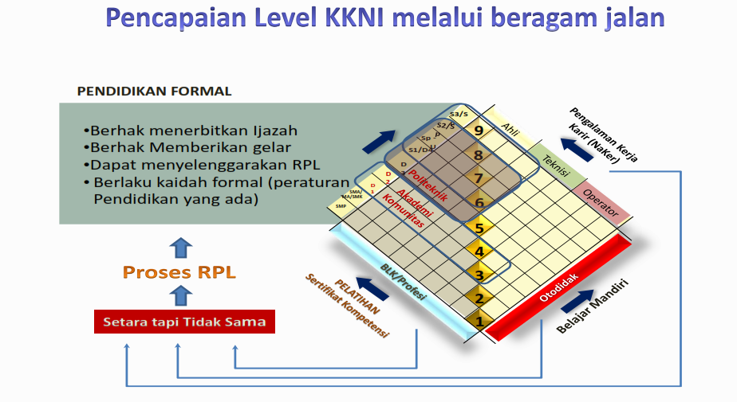

Slide 4

Peta Okupasi Nasional Dalam Kerangka Kualifikasi Sub Sektor Ketenagalistrikan
Okupasi setara level 4 KKNI:
Teknisi Pembangunan dan Pemasangan Pemanfaatan Tegangan Rendah
Teknisi Pemeliharaan Pemanfaatan Tenaga Listrik Tegangan Rendah
Program D-II Fast Track dengan SMK

Slide 5
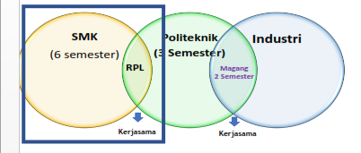
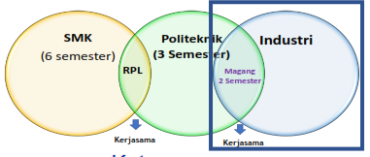
SISTEM PERKULIAHAN
PERKULIAHAN DILAKSANKAN DENGAN 3 SEMESTER YANG TERDIRI DARI:
1 SEMESTER KULIAH DI KAMPUS DAN 2 SEMESTER MAGANG DI INDUSTRI
KEMITRAAN DENGAN SMK
KEMITRAAN DENGAN INDUSTRI

Slide 6
JADWAL PENERIMAAN D2 FAST TRACK PROGRAM STUDI INSTALASI DAN PEMELIHARAAN KABEL BERTEGANGAN RENDAH
NO | KEGIATAN | TANGGAL PELAKSANAAN | KETERANGAN
1 | Sosialisai dengan SMKN 1 Padang dan SMKN5 Padang | 16-17 Juni 2022
2 | Pendaftaran | 20 Juni 2022 – 02 Juli 2022
3 | Pelaksanaan Ujian Tulis Pembidangan keahlian | 03 Juli 2022
4 | Pengumuman Hasil | 09 Juli 2022
5 | DAFTAR ULANG

Slide 7
PERSYARATAN KHUSUS YANG HARUS DI UPLOAD
Photo Copy legalisir Ijazah untuk tamatan tahun 2020-2021/ surat keterangan lulus dari kepala sekolah untuk tamatan 2021-2022 .
Photo Copy legalisir Transkrip Nilai untuk tamatan tahun 2020-2021/ surat keterangan lulus dari kepala sekolah untuk tamatan 2021-2022 .
Photo Copy legalisir Raport Nilai semester 1- semester 5.
Photo Copy legalisir Skill Paspor dari klaster 1- klaster 4
Photocopy sertifikat kompetensi keahlian dari BNSP/ Surat keterangan sudah melaksanakan uji komptensi dari ketua LSP SMK. ( jika ada)
Sertifikat pelatihan dalam bidang system kelistrikan ( jika ada)
Bukti pengalaman kerja yang sebidang dengan kompetensi keahlian kelistrikan ( jika ada)
PERSYARATAN UMUM YANG HARUS DI UPLOAD

Slide 8
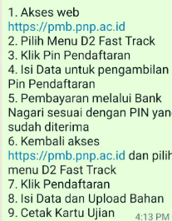
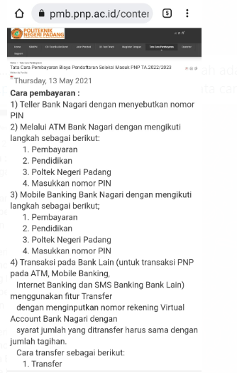
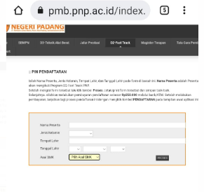
ALUR PENDAFTARAN

Slide 9
TEMPAT MAGANG 1 TAHUN ( 2 SEMESTER ) DI INDUSTRI ADALAH
PT. KURNIA ABADI PADANG
PT HALEYORA POWER
PT. MANORIAN ENGINEERING PRAKARSA
PT. MANORIAN MEKANIKAL ELEKTRIKAL SERVISE
PT. THREE PHASE ENGINEERING SOLUSI
PT. MUSTAFA ELECTRICAL ENGINERING
ASOSIASI KONTRAKTOR LISTRIK & MEKANIKAL INDONESIA (AKLI)

Slide 10
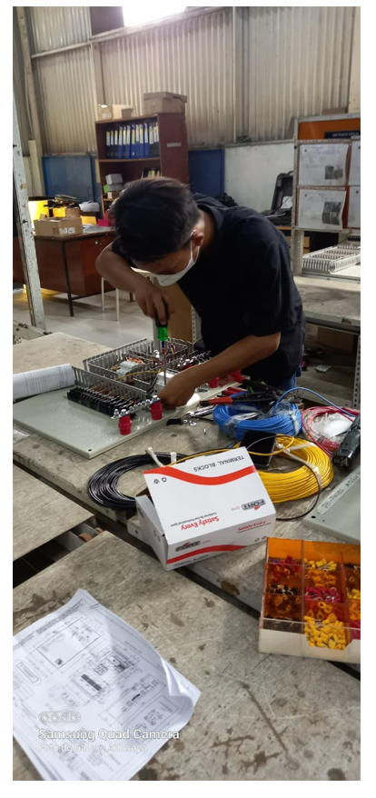
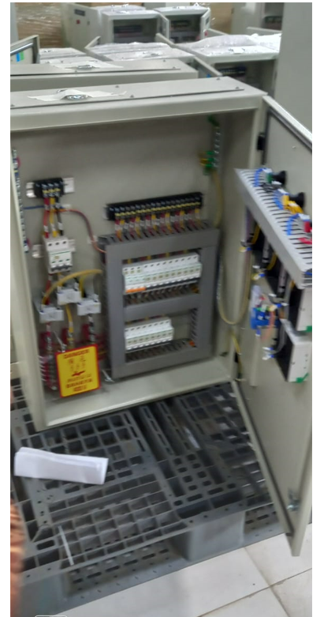
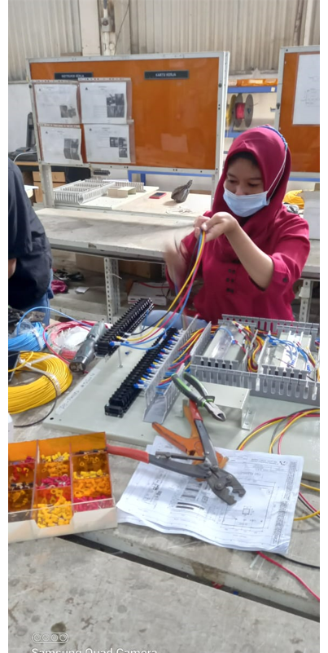
Bentuk pekerjaan Magang di PT Manorian Group PT Kurnia Abadi Padang

Slide 11
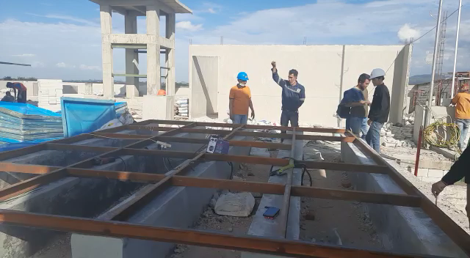

Slide 12
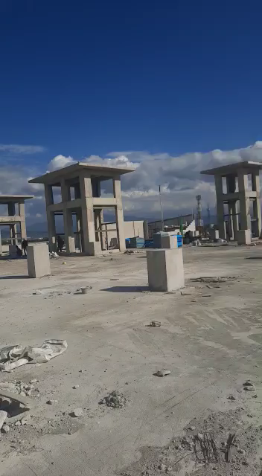

Slide 13
TERIMA KASIH

